Slide 1
第10.6节
LightGBM

Slide 2
LightGBM
轻量级梯度提升机（Light Gradient Boosting Machine，LightGBM）是微软推出的一款高性能、分布式的梯度提升框架。相较于经典的梯度提升树，LightGBM在训练和预测速度方面取得了显著的突破，其采用了高效的并行计算和特征分裂策略，极大提高了模型的训练和预测速度。这使得LightGBM适用于大规模数据集和高维特征空间，为各种实际场景提供了高效而可靠的解决方案。

Slide 3
LightGBM的基本思想
轻量级梯度提升机（Light Gradient Boosting Machine，LightGBM） 是一个基于决策树算法的分布式梯度提升框架，旨在提供快速、高效、低内存、高准确度、支持并行和大规模数据处理的工具。
LightGBM的提出旨在弥补传统梯度提升树算法在大规模和高维度数据集上效率不足的问题。传统梯度提升树算法，如GBDT和XGBoost算法在处理大规模和高维数据集时，加载整个训练数据至内存可能受限于内存容量的大小，而不加载至内存则会导致反复读写训练数据，造成巨大的时间开销，因此传统梯度提升树算法难以满足需求。

Slide 4
LightGBM的基本思想
为了使模型更适用于处理大规模数据，同时保持高准确率，LightGBM引入了创新性的技术，包括互斥特征捆绑算法（Exclusive Feature Bundling, EFB）、直方图算法（Histogram-based Algorithm，HA）和梯度单边采样算法（Gradient-based One-Side Sampling, GOSS）。如上图所示，在生成单叶的过程中，这三个算法对时间复杂度有重要影响。具体而言，互斥特征捆绑算法减少了特征的数量，直方图算法减少了候选分裂点的数量，而梯度单边采样算法减少了样本的数量。引入这三个算法后，LightGBM在生成单叶时的时间复杂度将大幅降低。

Slide 5
LightGBM的基本思想
此外，大多数GBDT算法使用的是按层生长（Level-wise）策略，而LightGBM使用了带有深度限制的按叶生长（Leaf-wise）策略。如下图所示，橙色节点为需要分裂的叶节点，在按层生长策略中，模型在生长过程中需要对每一层的叶节点进行分裂，这意味着每一层的所有叶节点都参与了生长的决策。与之相对，按叶节点生长策略采用了一种更为精细的方法。在这种策略下，模型通过计算每个叶节点的分箱增益，选择具有最大增益的叶节点进行分裂。通常，分箱增益越大，说明分裂对模型的贡献越显著。这一改进使得模型在训练时能够聚焦于处理最有价值的特征和数据，从而有效减少计算量，提高算法的训练速度。

Slide 6
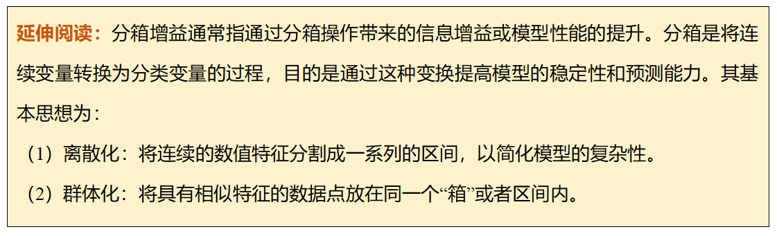
LightGBM的基本思想

Slide 7
直方图算法
直方图算法（Histogram-based Algorithm，HA） 是一种用于高效构建决策树的方法，其通过对特征值进行分箱并在每个箱上构建直方图来降低节点分裂的计算复杂度。
传统的决策树算法（如ID3、CART）在每个节点分裂时需要遍历所有的特征值来找到最佳的分裂点。然而，在处理大规模数据集时，这种遍历过程会导致较高的时间复杂度，因而影响算法效率。HA通过对数据进行分箱来加速这个过程。在HA中，数据集中的特征值被分成多个离散的区间（或称为箱），每个区间称为一个直方图箱。因此，在进行节点分裂时，不需要考虑每个数据点的具体值，而只需关注数据落入哪个箱。这种近似的划分使得训练过程更加高效。

Slide 8
直方图算法
如下图所示，在HA中，首先对每个特征的所有取值进行排序，使用等宽分箱策略（详情参考第2.2.2节）将特征值划分到相应的箱中，并计算每个箱中样本点的梯度信息，进而构建特征直方图。

Slide 9
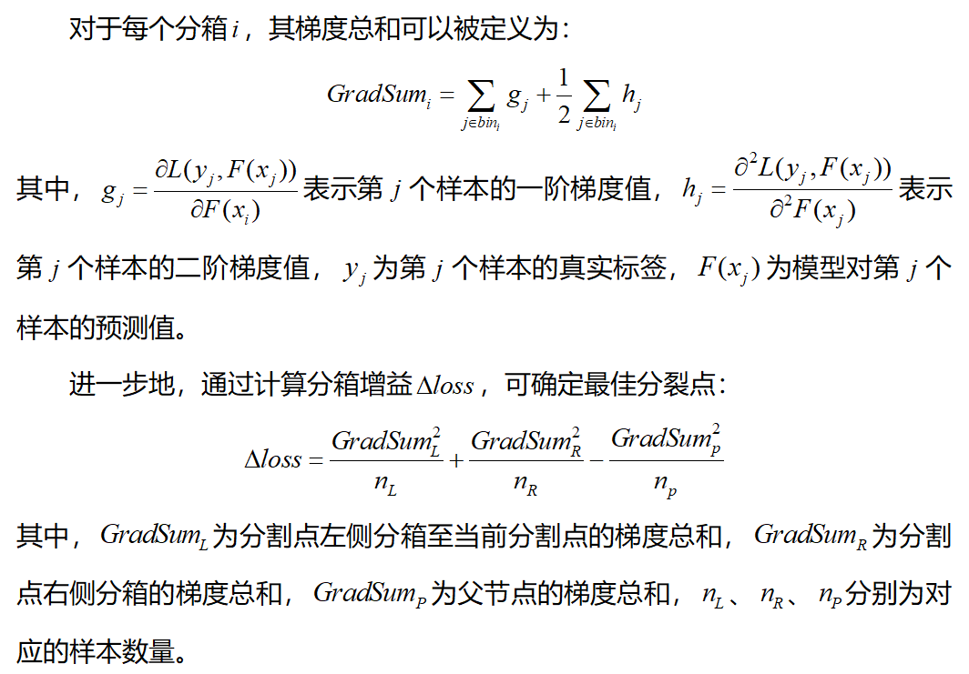
直方图算法

Slide 10
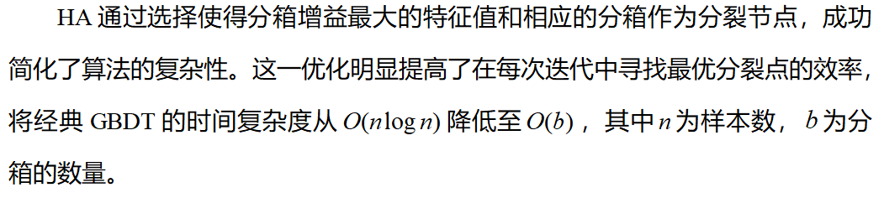
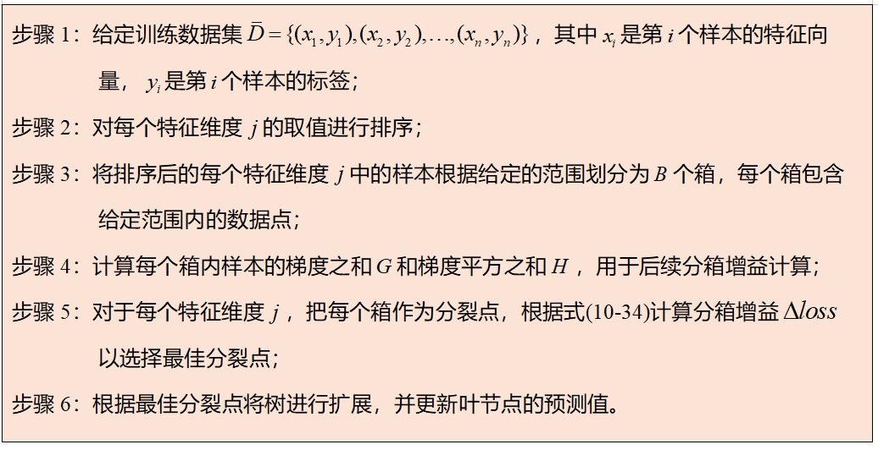
直方图算法

Slide 11
直方图算法
算一算：根据下表展示的数据集，该数据集包含8个数据样本，以x_{i}为特征，g_{i}为一阶梯度，h_{i}为二阶梯度。请用HA对数据进行处理，并计算最佳分裂点。
i | 1 | 2 | 3 | 4 | 5 | 6 | 7 | 8
x_{i} | 0.1 | 2.1 | 2.5 | 3.0 | 3.0 | 4.0 | 4.5 | 5.0
g_{i} | 0.01 | 0.03 | 0.06 | 0.05 | 0.04 | 0.7 | 0.6 | 0.07
h_{i} | 0.2 | 0.04 | 0.05 | 0.02 | 0.08 | 0.02 | 0.03 | 0.03
（1）离散化处理。将连续特征值x_{i}离散化为[0, 3), [3, 4.5), [4.5, 6)三个分箱。
（2）统计直方图信息。计算每个分箱的梯度总和。

Slide 12
直方图算法
（3）计算增益。分别计算当分割点为3和4.5时的分箱增益。
（4）确定最佳分裂点。根据增益的计算结果，可确定3为最佳分裂点。

Slide 13
梯度单边采样算法
梯度单边采样算法（Gradient-based One-Side Sampling，GOSS） 是一种通过减少训练数据样本数量来加速LightGBM训练过程的技术，其在每轮迭代中只对梯度绝对值较大的样本进行采样，从而减少整体计算量。
在AdaBoost中，样本的重要性通过权重向量体现，在GBDT的训练中，由于缺乏类似AdaBoost中的直接样本权重，梯度成为一个更为有效的指标来衡量样本的重要性。基于此，LightGBM提出GOSS，通过减少样本数，极大地降低整体的计算复杂度。GOSS是一种针对样本的采样策略，其目标是舍弃对计算信息增益无帮助的样本，而保留对模型训练有益的样本。

Slide 14
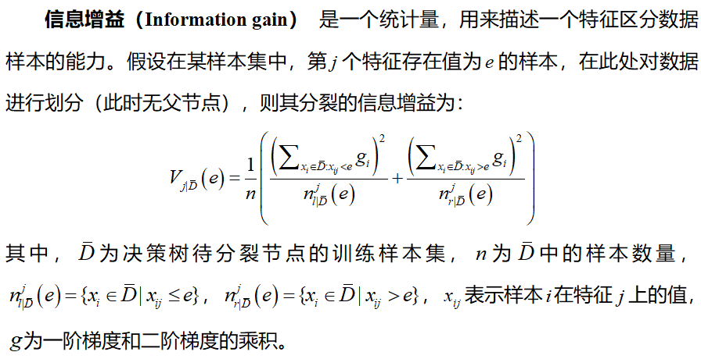
梯度单边采样算法

Slide 15
梯度单边采样算法
根据信息增益的定义，梯度大的样本对信息增益有更大的影响，同时，较大的梯度意味着模型在样本上的预测错误较大，而小梯度表示样本已经取得了较好的训练效果，其对模型学习的影响较小。因此，GOSS在进行数据采样时选择保留梯度较大的数据。
然而，直接丢弃所有梯度较小的数据可能会导致数据总体分布的改变。基于此，GOSS将进行分裂的特征的梯度值按照绝对值大小降序排序，选择绝对值最大的一部分数据作为大梯度数据集。进一步地，在剩余的较小梯度数据中随机采样，对采样后的数据进行加权处理。这个加权处理的过程利用一个可调节参数，以保证算法更专注于训练不足的样本，同时尽可能保持原始数据集的分布。最终，GOSS使用这些采样后的数据来计算信息增益。

Slide 16
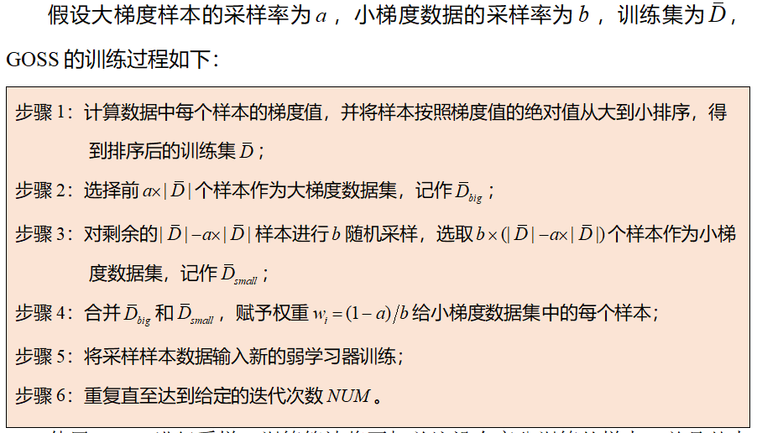
梯度单边采样算法

Slide 17
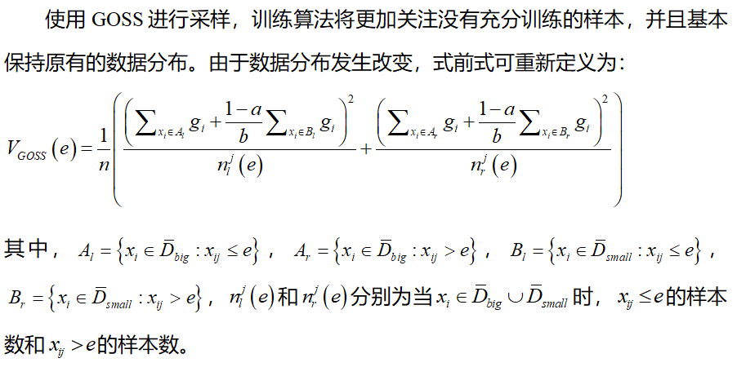
梯度单边采样算法
GOSS从降低训练速度的角度出发，排除大部分小梯度的样本，仅用剩下的样本计算信息增益，它是一种在减少训练数据量和保证精度上平衡的算法。

Slide 18
梯度单边采样算法
算一算：以前表中的数据为例，假设大梯度抽样率为1/4，小梯度抽样率为1/3，使用GOSS对该例子进行采样。
（1）按照一阶梯度值将数据按照从大到小的顺序进行排序{6, 7, 8, 3, 4, 5, 2, 1}。
（2）选择前8*1/4=2个样本作为大梯度数据集。
（3）从剩余的样本中按小梯度抽样率选择2个样本（4和2）作为小梯度数据集
（4）为小梯度样本赋予权重w=(1-1/4)/(1/4)=3。
（5）由此可以得到新的直方信息表如下图所示。

Slide 19
互斥特征捆绑算法
互斥特征捆绑算法（Exclusive Feature Bundling，EFB） 是一种用于降低特征数量的方法，其通过将高度相关的特征捆绑在一起来减少了特征的数量，从而降低模型的复杂度。
为进一步优化直方图的构建过程，除了使用梯度单边采样来降低训练样本数外，LightGBM还通过EFB来降低特征数量。EFB通过对高维稀疏的互斥特征进行捆绑操作，即将多个互斥特征捆绑为一个，以达到减少特征数量的目的。该算法在不显著影响模型精度的前提下，能有效减轻计算负担。

Slide 20
互斥特征捆绑算法
在高维特征数据集中，特征之间往往存在互斥关系，若数据中所有样本在两个特征上有且只有其中一个特征存在值，则称这两个特征为互斥特征。
例如，在一个样本中，性别通常是“男”或“女”，而孕育状态则可以是“已怀孕”或“未怀孕”。由于同一个样本通常不会同时具有“男”和“已怀孕”的状态。
性别和孕育状态是互斥特征，它们之间存在排他性。
若存在两个样本，其在两个互斥特征上的特征值分别为[1,0]^{T}和[0,1]^{T}。
通过应用EFB，可以将这两个互斥特征捆绑为一个新特征（称为Bundle）。此时，两个样本在新特征上的特征值为[1,1]^{T}。这种处理方式有助于维持模型准确性的同时降低计算复杂度。

Slide 21
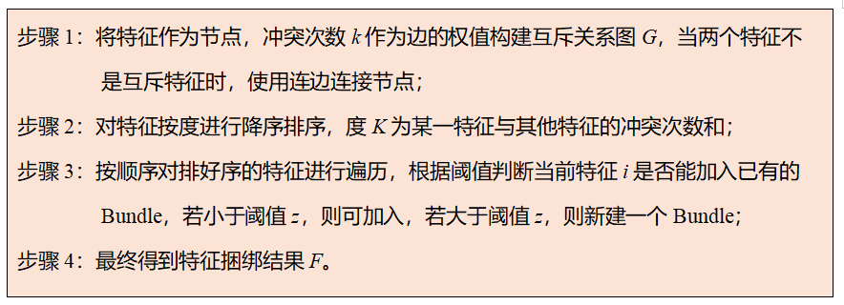
互斥特征捆绑算法
在使用EFB时，首先应判断哪些特征可以捆绑在一个Bundle中。因此，给出如下步骤来构建Bundle。其步骤如下：

Slide 22
互斥特征捆绑算法
案例：如下图所示，数据集有5个样本，每个样本有4个特征。

Slide 23
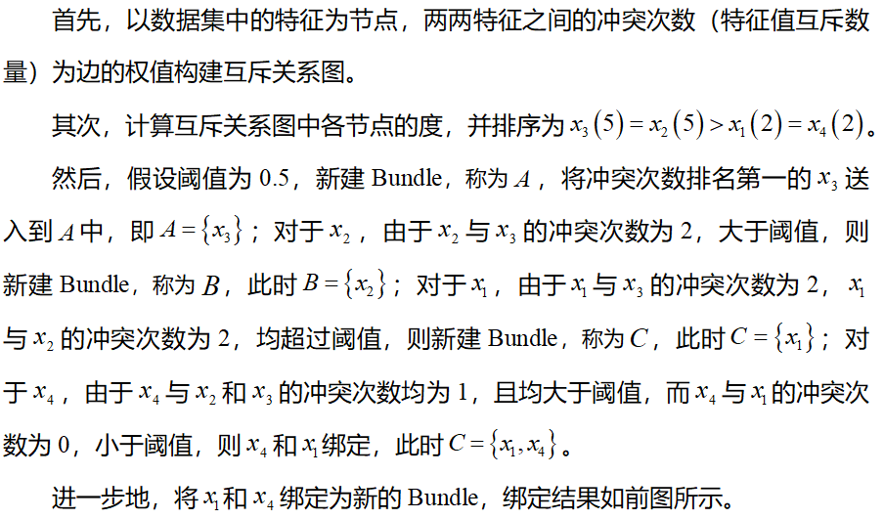
互斥特征捆绑算法

Slide 24
互斥特征捆绑算法
在HA中，每个特征有一张直方图，当完成特征捆绑后，需要保留绑定前的特征，这能保证在新的合并特征中识别到原本特征，此时遍历合并特征的直方图则相当于遍历原本多个特征的直方图，从而找到分割点。
基于上述分析，可通过对原始特征的值添加偏移来实现，从而将互斥的特征放在不同的bin中。例如特征a在直方图中的区间为[0,10)，特征b的区间为[0,20)，由于a和b区间存在重合，如果进行直接特征合并，则无法区分特征的归属。如合并后取值为5的特征无法分辨来源于a还是b。在合并互斥特征算法中，可以将b的区间进行偏移，新的区间为[10,30)

Slide 25
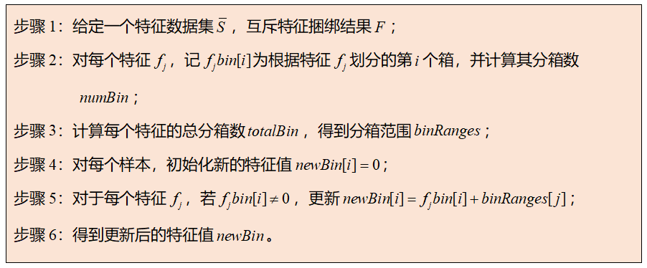
互斥特征捆绑算法
通过合并互斥特征算法，将众多互斥的稀疏特征转化为稠密的特征，降低了特征的数量，提高了构建直方图的效率。算法步骤如下：

Slide 26
LightGBM算法应用与评价
作为一种高效的梯度提升框架，LightGBM专为处理大规模数据集和高维特征设计。其独特之处在于其采用基于HA的学习方法，有效减少了计算复杂度，使得模型训练速度更快。另一个显著的优势是，LightGBM能够直接处理缺失值和类别型特征，降低了数据预处理的复杂性。同时，LightGBM的分布式学习能力也使得其在大规模数据集上的模型训练更为高效。例如，在Kaggle竞赛“Microsoft Malware Prediction”中，较多参赛团队选择采用能高效处理大规模数据的LightGBM，并利用其优异的泛化能力和在训练速度上的卓越表现构建高性能的恶意软件检测模型。
然而，由于采用按叶生长的策略，LightGBM容易过拟合训练数据，尤其是在数据集较小或特征较少时。在处理大规模数据时，LightGBM需要存储额外的直方图和梯度信息，因此对内存消耗较大。总体而言，LightGBM在应对高维、复杂数据时，展现出卓越的性能，为解决实际问题提供了强大的工具。

Slide 27
实践案例：基于LightGBM算法的中风预测
数据集为中风预测数据集（来源：www.idatascience.cn），部分数据样例见下表，该数据集包含5110名患者的记录，具体字段包括：id（编号），gender（男性，女性，其他），年龄（患者的年龄），高血压（患者是否患有高血压，0-否，1-是），中风（患者是否患有中风，0-否，1-是）等12个字段，需要根据其他字段特征对中风症状进行预测。
id | gender | age | hypertension | … | bmi | smoking_status | stroke
9046 | Male | 67.0 | 0 | … | 36.6 | formerly smoked | 1
51676 | Female | 61.0 | 0 | … | NaN | never smoked | 1
60182 | Female | 49.0 | 0 | … | 32.5 | never smoked | 1
… | … | … | … | … | … | … | …
37544 | Male | 51.0 | 0 | … | 25.6 | formerly smoked | 0
44679 | Female | 44.0 | 0 | … | 26.2 | Unknown | 0

Slide 28
实践案例：基于LightGBM算法的中风预测
模型构建。在Python中，LightGBM模型的构建可通过Scikit-learn中lightgbm.lgm模块的LGBMClassifier类实现。（1）参数“boosting_type”表示梯度提升的类型，可以是gbdt（梯度提升树）、dart（dropout加强梯度提升）、goss（互斥特征筛选的梯度提升）、rf（随机森林）之一；
（2）参数“num_leaves”表示每棵树中的最大叶节点数，决定了树的复杂度；
（3）参数“max_depth”限制树的最大深度，用于防止过拟合；
（4）参数“reg_alpha”表示L1正则化项的权重；
（5）参数“reg_lambda”表示L2正则化项的权重。
这些超参数在LightGBM中用于增强模型的性能和预测能力以及提高模型的速度。
class lightgbm.sklearn.LGBMClassifier( boosting_type='gbdt', num_leaves=31, max_depth=-1, learning_rate=0.1, n_estimators=100, subsample_for_bin=200000, objective=None,
class_weight=None, min_split_gain=0.0, min_child_weight=0.001, min_child_samples=20, subsample=1.0, subsample_freq=0, colsample_bytree=1.0, reg_alpha=0.0, reg_lambda=0.0, random_state=None, n_jobs=-1, silent=True, importance_type='split', **kwargs )

Slide 29
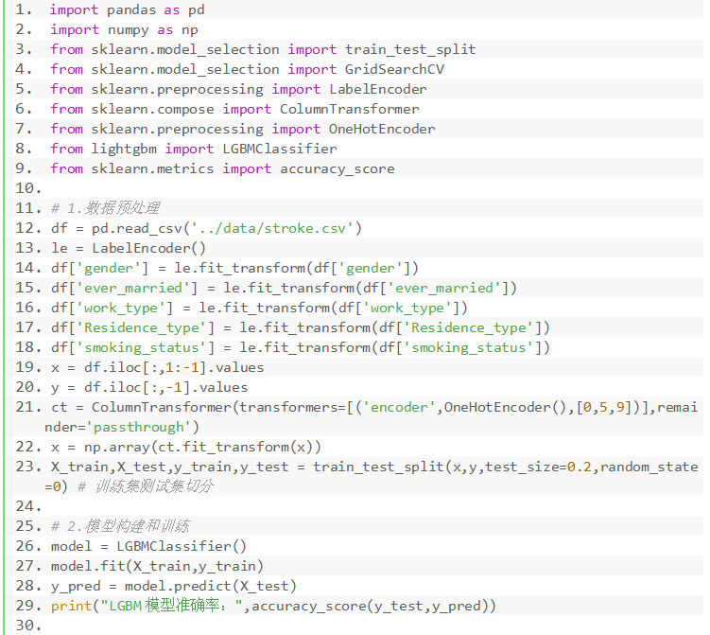
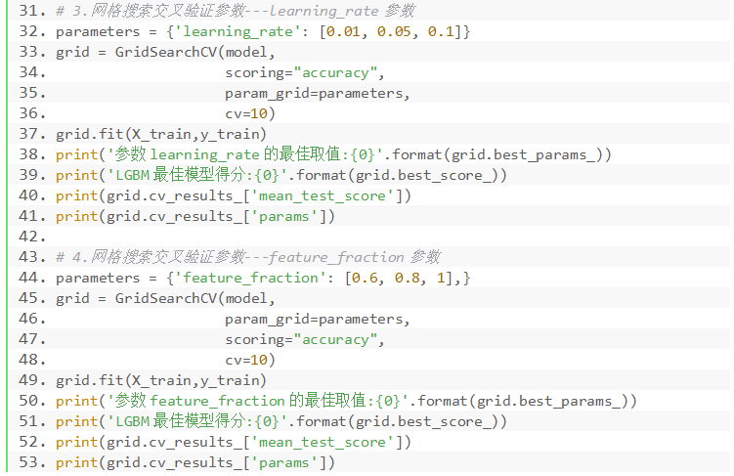
实践案例：基于LightGBM算法的中风预测

Slide 30
实践案例：基于LightGBM算法的中风预测
输出结果：
LGBM模型准确率：0.9461839530332681
参数learning_rate的最佳取值:{'learning_rate': 0.01}
LGBM最佳模型得分:0.9522999664413442
[0.95229997 0.95107627 0.9466747 ]
[{'learning_rate': 0.01}, {'learning_rate': 0.05}, {'learning_rate': 0.1}]
参数feature_fraction的最佳取值:{'feature_fraction': 0.8}
LGBM最佳模型得分:0.9488769835562586
[0.9461857 0.94887698 0.9466747 ]
[{'feature_fraction': 0.6}, {'feature_fraction': 0.8}, {'feature_fraction': 1}]
本案例使用准确率对LightGBM进行了评价。从输出结果可以观察到LightGBM在默认参数的条件下，准确率为0.946，通过网格搜索和交叉验证的方法，寻找最优参数，如学习率、树的深度等，可以将准确率提升到0.952。为了更全面地了解LightGBM模型的性能并提升准确率，可以尝试调整模型的超参数，比如boosting_type、num_leaves和max_depth等，以观察其对准确率的影响。

Slide 31
恳请批评指正！

